Slide 1

ZAVRŠNI RAD br. 311
Evolucija kretanja dvonožnog modela korištenjem neuronskih mreža
Dino Grgić
Mentor(ica): prof. dr. sc. Željka Mihajlović
Zavod za elektroniku, mikroelektroniku, računalne i inteligentne sustave
Zagreb, 1. srpnja 2021.

Slide 2
Sadržaj
Opis zadatka
Programski paket za simulaciju robota Webots
Umjetne neuronske mreže
Implementacija
Rezultati
Zavod za elektroniku, mikroelektroniku, računalne i inteligentne sustave
Zagreb, 1. srpnja 2021.

Slide 3
Opis zadatka
Model objekata koji koriste dvije noge za kretanje (engl. biped)
Modele neuronskih mreža za potrebe kretanje dvonožnog modela
Koristiti programski jezik C++ i Python
Rezultate rada načiniti dostupne putem Interneta
Citirati korištenu literaturu i navesti dobivenu pomoć
Zavod za elektroniku, mikroelektroniku, računalne i inteligentne sustave
Zagreb, 1. srpnja 2021.

Slide 4

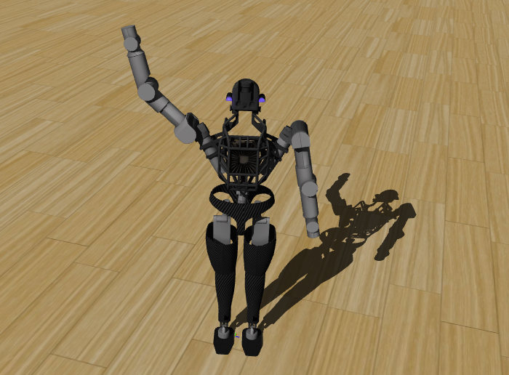
Programski paket za simulaciju robota Webots
Webots R2021a
Linux, Windows, Mac
stvarni modeli robota
Svijet → Robot → Kontroler
C/C++, Java, Python ili MATLAB
Atlas (Boston Dynamics) (izvor:https://cyberbotics.com/doc/guide/atlas)
Zavod za elektroniku, mikroelektroniku, računalne i inteligentne sustave
Zagreb, 1. srpnja 2021.

Slide 5
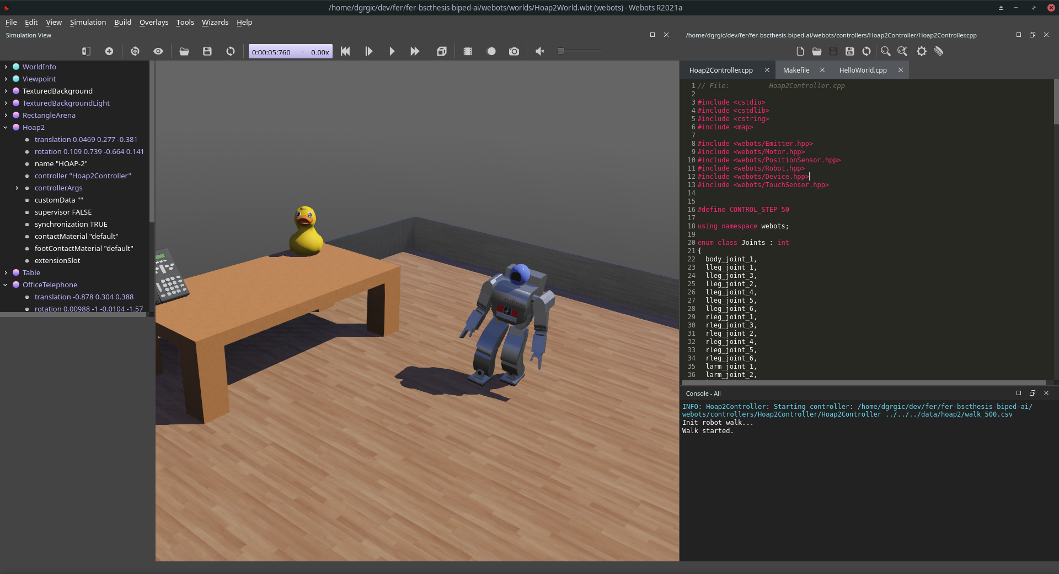
Zavod za elektroniku, mikroelektroniku, računalne i inteligentne sustave
Zagreb, 1. srpnja 2021.

Slide 6

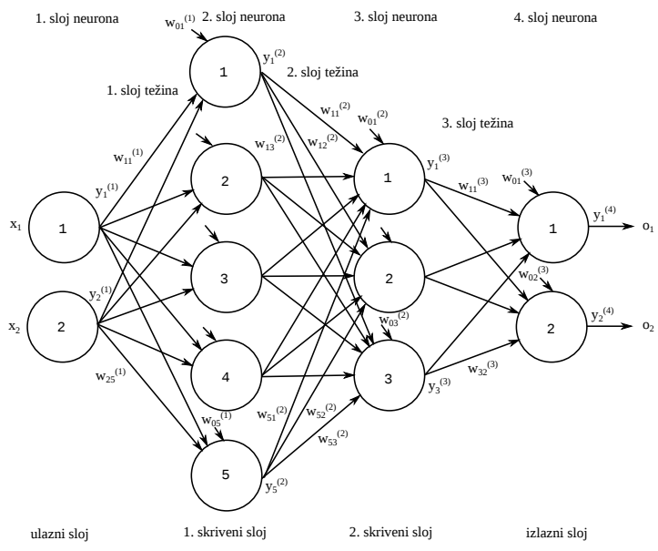
Umjetne neuronske mreže
Mreže umjetnih neurona – funkcijska regresija i klasifikacija
Korištenje NM
Treniranje
Unaprijedni prolaz
Algoritam ispravka pogreške unazad (engl. Backpropagation)
Predviđanje
Unaprijedna slojevita neuronska mreža
Primjer mreže 2x5x3x2 (izvor: Marko Čupić, Umjetne neuronske mreže, 2018. URL http://java.zemris.fer.hr/ nastava/ui/ann/ann-20180604.pdf)
Zavod za elektroniku, mikroelektroniku, računalne i inteligentne sustave
Zagreb, 1. srpnja 2021.

Slide 7
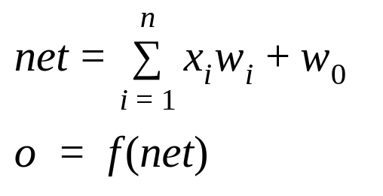
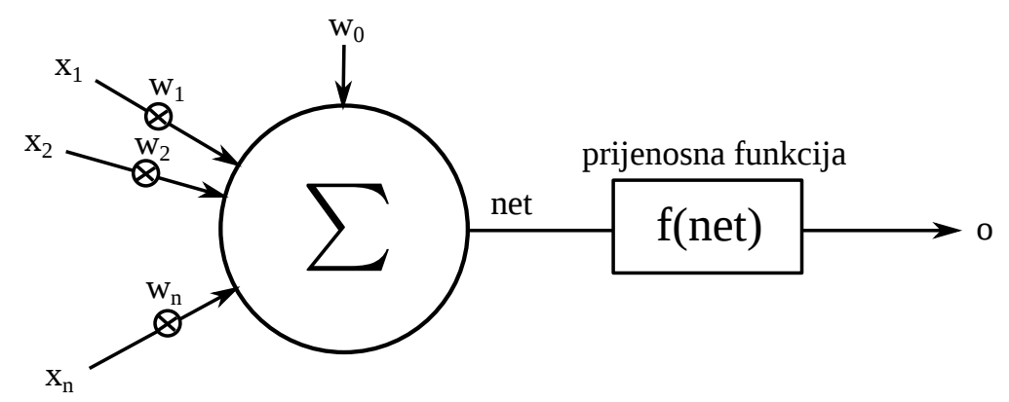
Umjetni neuron
Primjer neurona sa n ulaza (izvor: Marko Čupić, Umjetne neuronske mreže, 2018-. URL http://java.zemris.fer.hr/ nastava/ui/ann/ann-20180604.pdf)
Zavod za elektroniku, mikroelektroniku, računalne i inteligentne sustave
Zagreb, 1. srpnja 2021.

Slide 8
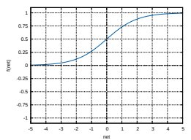
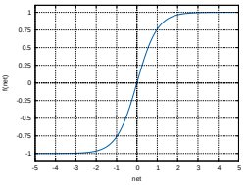
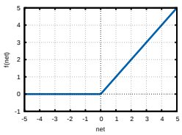
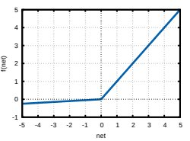

Slide 9
Funkcijska knjižnica Keras
model = Sequential([
Dense(2),
Activation('sigmoid'),
Dense(5),
Activation('sigmoid'),
Dense(3),
Activation('sigmoid'),
Dense(2)
])
Primjer mreže 2x5x3x2 (izvor: Marko Čupić, Umjetne neuronske mreže, 2018. URL http://java.zemris.fer.hr/ nastava/ui/ann/ann-20180604.pdf)
Zavod za elektroniku, mikroelektroniku, računalne i inteligentne sustave
Zagreb, 1. srpnja 2021.

Slide 10
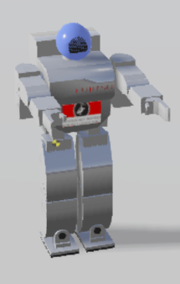
Implementacija
Korišten robot: Hoap2
25 stupnjeva slobode
korišteni zglobovi (s obje strane tijela)
ramena – 2/3 stupnja slobode
kuk – 1/3 stupnja slobode
koljeno – 1/1 stupanj slobode
gležanj - 2/2 stupnja slobode
Hoap2 (Fujitsu) (izvor:https://cyberbotics.com/doc/guide/hoap2)
Zavod za elektroniku, mikroelektroniku, računalne i inteligentne sustave
Zagreb, 1. srpnja 2021.

Slide 11
Set podataka za hodanje
CSV datoteka
definira (kut * step_servo_motora) za svakih 50ms simulacije
također, set podataka za treniranje NM
> 10000 unosa za 12 sekundi hoda
rleg_joint1 | rleg_joint2 | rleg_joint3 | rleg_joint4 | rleg_joint5 | rleg_joint6 | ...
2 | -3 | 993 | -4598 | 8357 | -4598 | ...
2 | -3 | 1000 | -4598 | 8357 | -4598 | ...
Animacija normalnog hoda -- https://dinogrgic1.github.io/NormalWalk.html
Zavod za elektroniku, mikroelektroniku, računalne i inteligentne sustave
Zagreb, 1. srpnja 2021.

Slide 12
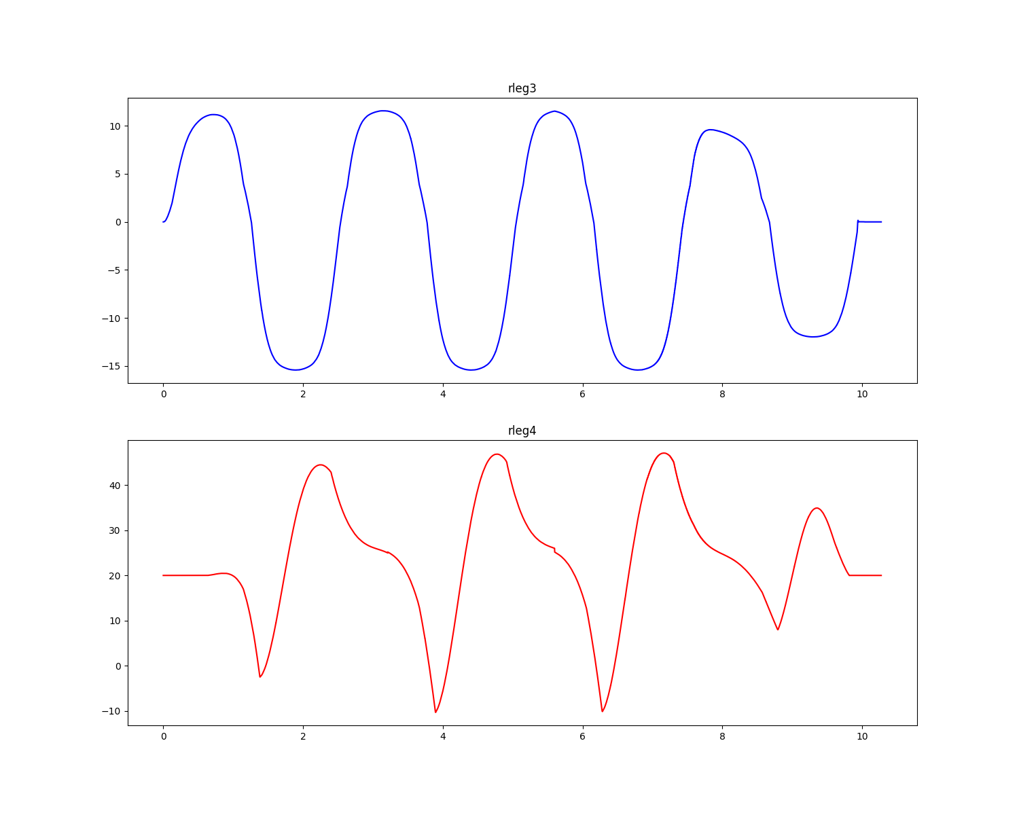
Funkcijska regresija funkcije servo motora po vremenu
2 vrste periodičnih funkcija
"glatke" sinusoidne funkcije
"špicaste" sinusoidne funkcije
2 arhitekture unaprijedne neuronske mreže
1 x 150 x 50 x 25 x 1
1 x 150 x 50 x 25 x 25 x 1
treniranje
1. pokušaj - 500 epoha
2. pokušaj - spremanje najboljeg modela
Zavod za elektroniku, mikroelektroniku, računalne i inteligentne sustave
Zagreb, 1. srpnja 2021.

Slide 13
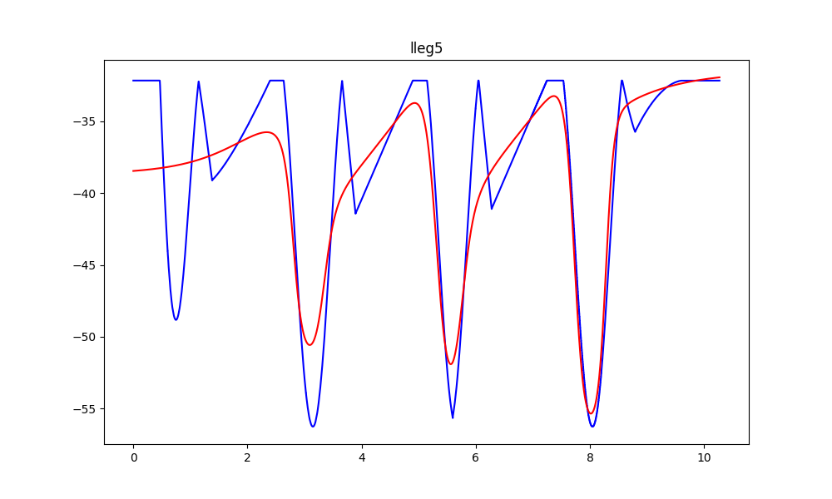
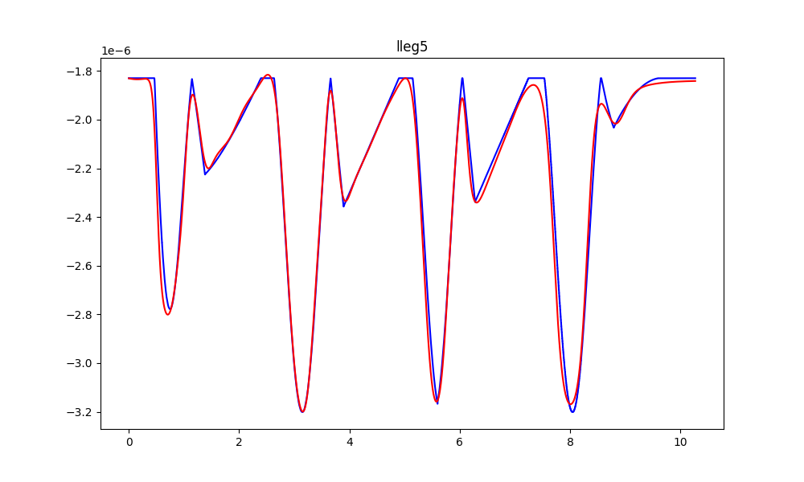
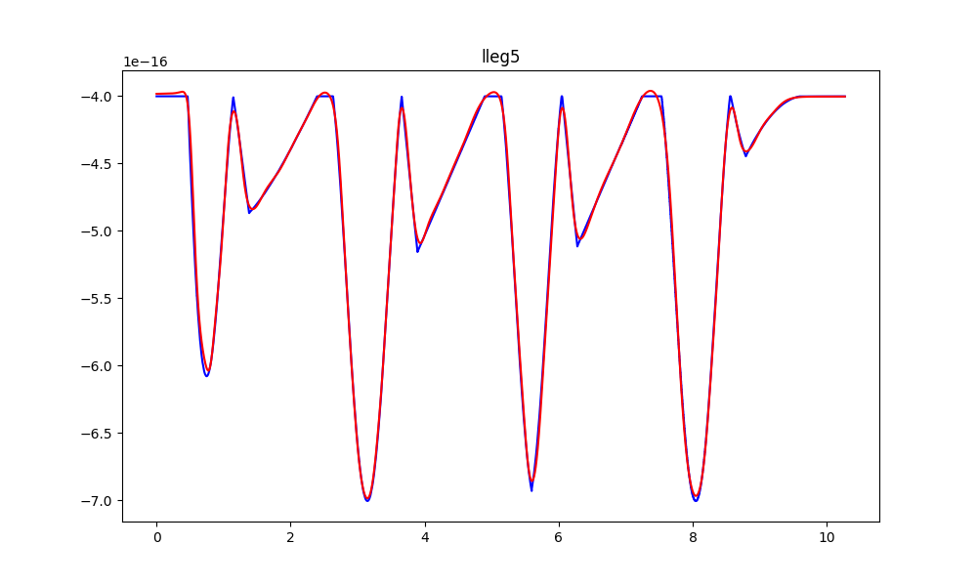
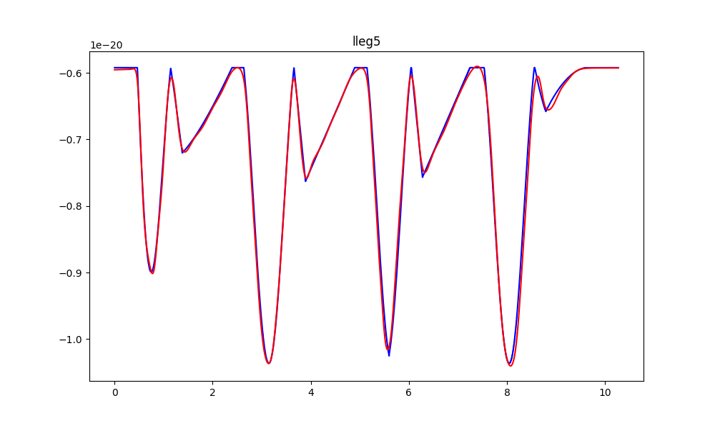
25-ta epoha
100-ta epoha
200-ta epoha
250-ta epoha
Zavod za elektroniku, mikroelektroniku, računalne i inteligentne sustave
Zagreb, 1. srpnja 2021.

Slide 14
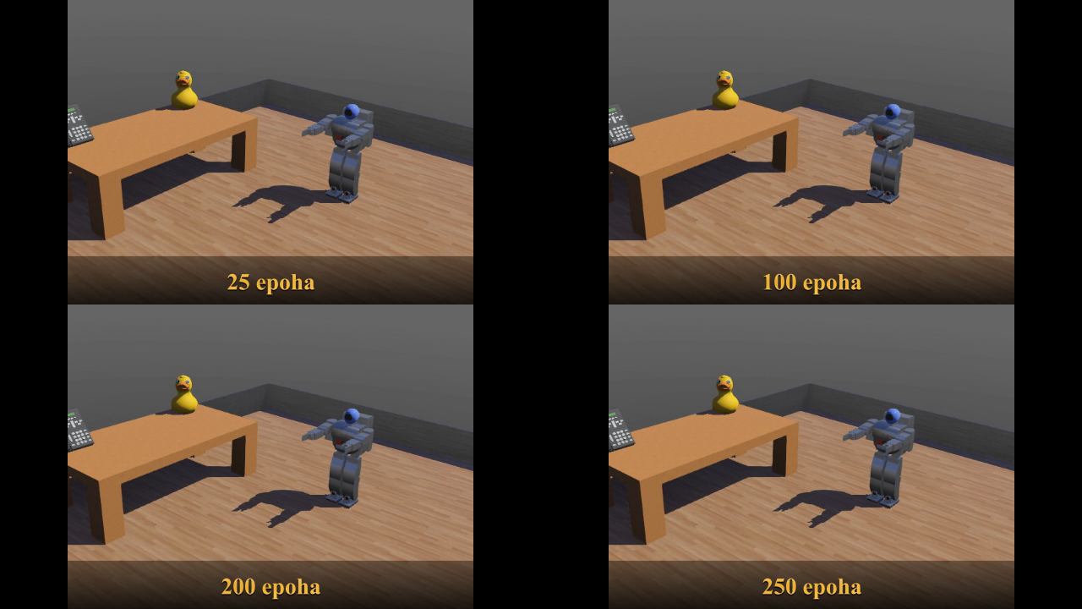
Zavod za elektroniku, mikroelektroniku, računalne i inteligentne sustave
Zagreb, 1. srpnja 2021.

